Slide 1
BINV1060 Systèmes d’exploitation
Ch. 1.1 Introduction

Slide 2
Pourquoi un cours d’OS?
Les OS sont partout!
Utilisateur:
mieux utiliser sa machine
Développeur:
programme fait accès à l’OS
comprendre possibilités, limites, choses efficaces
Gestionnaire infrastructure
Un garagiste qui ne connaît pas la mécanique?
Systèmes d'exploitation
2
Notes:
On pourrait se demander quel est l’utilité d’un cours de système d’exploitation théorique dans le cadre d’une formation comme la vôtre.
Il faut savoir que les OS sont désormais partout. Q
Quel que soit le rôle que l’on a au sein d’une entreprise, le fait de connaître le fonctionnement interne d’un système d’exploitation confère des avantages.
En tant que simple utilisateur la connaissance de l’OS permet de mieux comprendre pourquoi la machine devient lente et comment mieux utiliser ses ressources.
Un programme fait toujours accès à un moment ou l’autre au système d’exploitation. En tant que développeur une bonne compréhension de l’OS permettra de savoir ce qui sera possible, efficace ou pas.
Enfin une grosse portion des informaticiens travaillent en tant que gestionnaire d’infrastructure. Dans ce cadre il doivent assurer la stabilité et la performance d’un parc de centaines de machine et de gros serveurs. Encore une fois le fait de connaître les entrailles de la machine permet de mieux accomplir ce boulot.
De plus les connaissance acquises lors de ce cours sont beaucoup moins périssable qu’un cours sur la dernière version de Windows. Beaucoup de concepts que nous allons voir sont en application depuis plus de trente ans.

Slide 3
A quoi sert un OS?
Citer 3 fonctionnalités/rôles d'un OS
Wooclap RHUFGS
Systèmes d'exploitation
3
Notes:
Le système d’exploitation est le cœur de tout système informatique.
Il sert à gérer les ressources matérielles disponibles dans l’ordinateur.
Sans lui, l’on devrait programmer « à la main » l’accès au disques, à la mémoire, à la carte graphique, …
Bref, on passerait beaucoup de temps à programmer des choses très éloignées de l’application que l’on veut dévlopper.

Slide 4
OS: Définitions
Définition 1:
Un Système d'exploitation est un programme informatique servant à gérer les ressources hardware et software d'un ordinateur.
Systèmes d'exploitation
4

Slide 5
Quelles ressources Hardware?
Wooclap RHUFGS
Systèmes d'exploitation
5

Slide 6
Quelles ressources Hardware?
Processeur
Mémoire primaire (RAM/ROM)
Mémoire secondaire (disque)
Bus de données (PCI, USB, ...)
Carte graphique
Carte réseau
Autres périphériques
...
Systèmes d'exploitation
6

Slide 7
Architecture d'un système Pentium
Systèmes d'exploitation
7

Slide 8
Ressources software?
Wooclap RHUFGS
Systèmes d'exploitation
8
Notes:
Mais le rôle de l’OS ne s’arrête pas au simple accès aux périphériques.
En effet, la notion de processus ou d’interface utilisateur n’existe pas en natif au sein du matériel de l’ordinateur.
Il existe des ressources logicielle qui sont des extensions ou des abstractions des ressources matérielles existantes.

Slide 9
Ressources software?
Pilotes (drivers)
Fichiers
Interface Graphique
Processus/Tâches/Threads
Connections
Droits
...
Systèmes d'exploitation
9
Notes:
Mais le rôle de l’OS ne s’arrête pas au simple accès aux périphériques.
En effet, la notion de processus ou d’interface utilisateur n’existe pas en natif au sein du matériel de l’ordinateur.
Il existe des ressources logicielle qui sont des extensions ou des abstractions des ressources matérielles existantes.

Slide 10
Autre définition:
Un OS est une « machine étendue »
Une abstraction du hardware qui nous cache tous les détails qu’on ne veut pas voir
Offre une machine virtuelle avec plus de possibilités
Systèmes d'exploitation
10

Slide 11
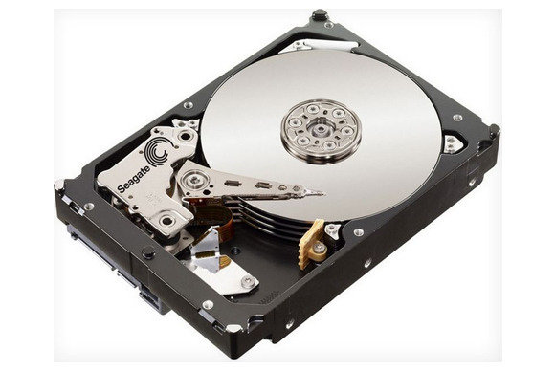
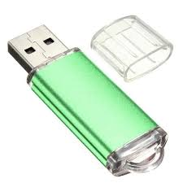
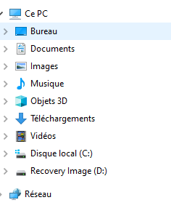
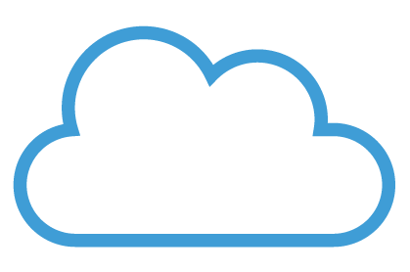
Abstraction du disque
Systèmes d'exploitation
11
Notes:
Les fichiers et le système de répertoires sont une abstraction du disque dur de votre ordinateur.

Slide 12
Abstraction Fichier
Fichier sur disque et fichier sur clef USB
Même accès, différents hardware
Systèmes d'exploitation
12
Notes:
Il s’agit d’une vraie abstraction, en effet la notion de fichier se retrouve aussi bien sur des disques que sur des clef USB qui sont des supports qui n’ont rien à voir l’un avec l’autre.
On s’est réellement abstrait du support physique pour créer une ressource logicielle indépendante.

Slide 13
Autres abstractions?
Systèmes d'exploitation
13

Slide 14
Autres abstractions?
Mémoire!
Mémoire virtuelle = on fait croire qu'on a plus de mémoire qu'on en a.
Chaque programme pense qu'il est tout seul dans la machine.
Systèmes d'exploitation
14
Notes:
La mémoire est un autre exemple de ressource logicielle.
En effet, sur la plupart des OS, il existe ce que l’on appelle de la mémoire « virtuelle ».
Votre OS peut par exemple vous faire croire que la mémoire disponible est de 16 GB alors qu’en fait vous ne disposer que de 4 GB de RAM.
La mémoire visible n’est plus la mémoire réelle, mais celle que vous voyez « à travers » l’OS.
Nous traiterons de la mémoire virtuelle dans le chapitre sur la gestion de la mémoire.

Slide 15
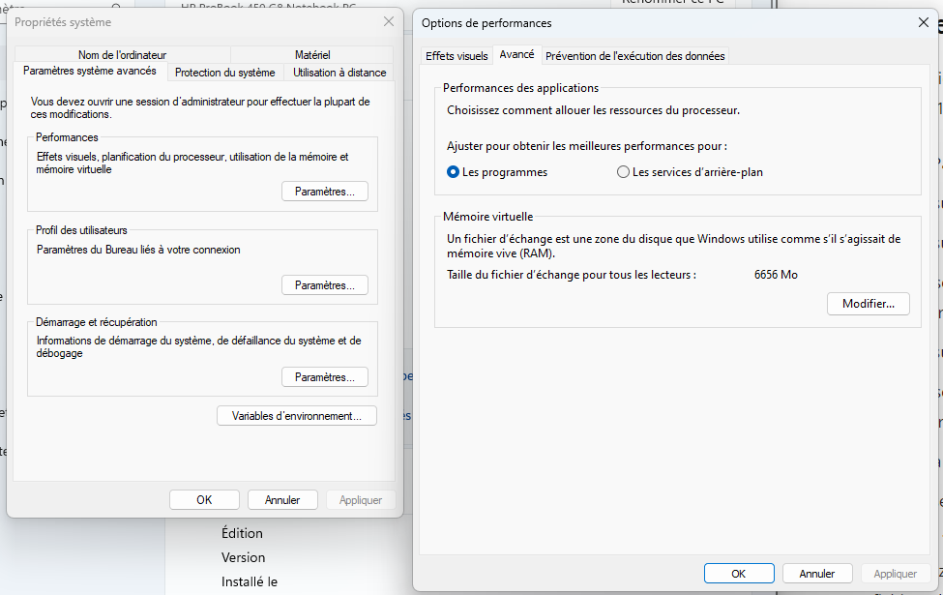
Mémoire Virtuelle Windows
Systèmes d'exploitation
15
Notes:
La mémoire est un autre exemple de ressource logicielle.
En effet, sur la plupart des OS, il existe ce que l’on appelle de la mémoire « virtuelle ».
Votre OS peut par exemple vous faire croire que la mémoire disponible est de 16 GB alors qu’en fait vous ne disposer que de 4 GB de RAM.
La mémoire visible n’est plus la mémoire réelle, mais celle que vous voyez « à travers » l’OS.
Nous traiterons de la mémoire virtuelle dans le chapitre sur la gestion de la mémoire.

Slide 16
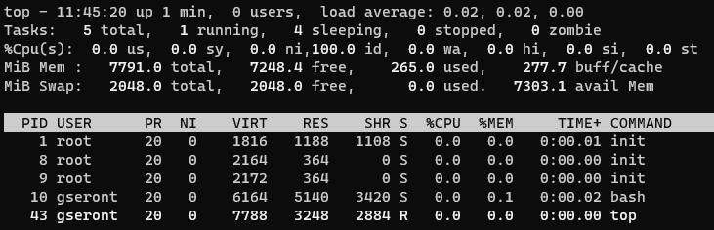
Mémoire Virtuelle Linux
Systèmes d'exploitation
16
Notes:
La mémoire est un autre exemple de ressource logicielle.
En effet, sur la plupart des OS, il existe ce que l’on appelle de la mémoire « virtuelle ».
Votre OS peut par exemple vous faire croire que la mémoire disponible est de 16 GB alors qu’en fait vous ne disposer que de 4 GB de RAM.
La mémoire visible n’est plus la mémoire réelle, mais celle que vous voyez « à travers » l’OS.
Nous traiterons de la mémoire virtuelle dans le chapitre sur la gestion de la mémoire.

Slide 17
Autres abstractions?
L'interface graphique
On ne communique pas directement avec l'écran ou le clavier.
Systèmes d'exploitation
17

Slide 18
OS
Un OS est une « machine étendue »
Une abstraction du hardware qui nous cache tous les détails qu’on ne veut pas voir
Offre une machine virtuelle avec plus de possibilités
Systèmes d'exploitation
18

Slide 19
Où trouve-t-on des OS?
Systèmes d'exploitation
19

Slide 20
Où trouve-t-on des OS?
Ordinateurs et serveurs « classiques » (Linux, Windows, MacOS)
GSM (iOS, Windows, Androïd, Linux)
Lecteurs DVD (Linux, ...)
Routers (Cisco OS, Linux, ...)
Systèmes d'exploitation
20
Notes:
La présence des OS ne se limite pas à ce qui ressemble de façon évidente à un ordinateur.
En effet de plus en plus dès que l’on a des ressources matérielles à gérer, l’on trouve un OS.
C’est le cas par exemple
des GSM
des lecteurs DVD
des routeurs de paquets réseau qui constituent la base d’internet
les avions et les voitures
les consoles de jeux
La plupart de ces machines ne fonctionnent pas avec des OS « classiques ».
On trouve des OS spécialisés (Symbian pour les GSM, Cisco OS pour les routeurs, BrickOS pour les légos) ou des adaptations d’OS généralistes.
Dans ce derniers cas Linux est très présent de part sa gratuité et la disponibilité de son code source ce qui permet de l’adapter facilement.
Certaines machines ont besoins d’OS très particuliers du fait des contraintes de temps dans le traitement des données. C’est le cas des OS « temps réels » présent dans les avions, les voitures. Plus que simplement être rapide, ceux-ci doivent garantir que certaines opérations sernt effectuer dans un délais garantis. Par exemple on doit vérifier l’état de la pédale de freins toutes les 10 ms, lorsqu’on tire sur le manche à balais cette information doit être prise en compte endéans les 50 ms, etc, …

Slide 21
Statistiques
Quel est l’OS le plus « utilisé » dans le monde
3 minutes sur Google
Vote Wooclap XCJSGJ

Slide 22
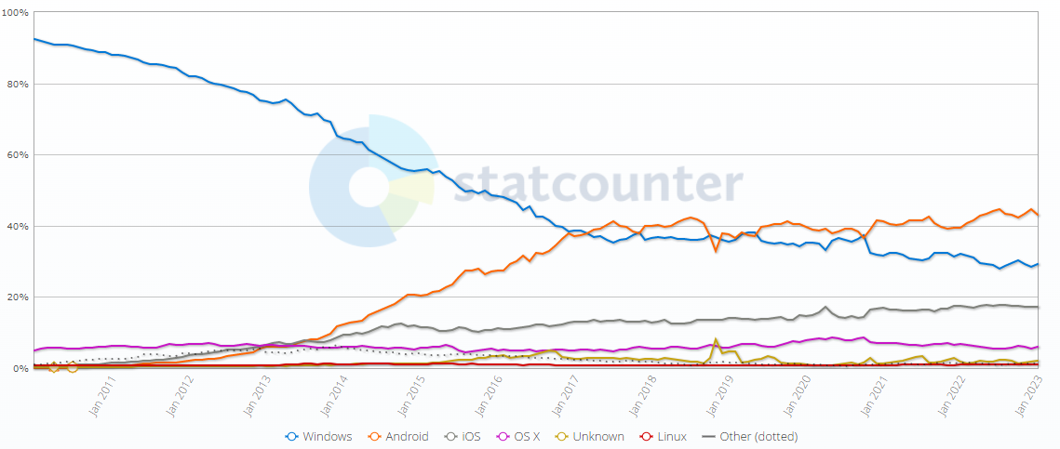
Quelques statistiques
https://gs.statcounter.com/os-market-share#monthly-200901-202001
22
Notes:
Le marché des OS est évidement dominé pour l’instant par Microsoft.
Mais la part de marché de Windows tout en restant très forte s’effrite de part le succès des Mac et l’apparition d’appareil nécessitant un OS non conventionnel (GSM, console de jeux, etc).

Slide 23
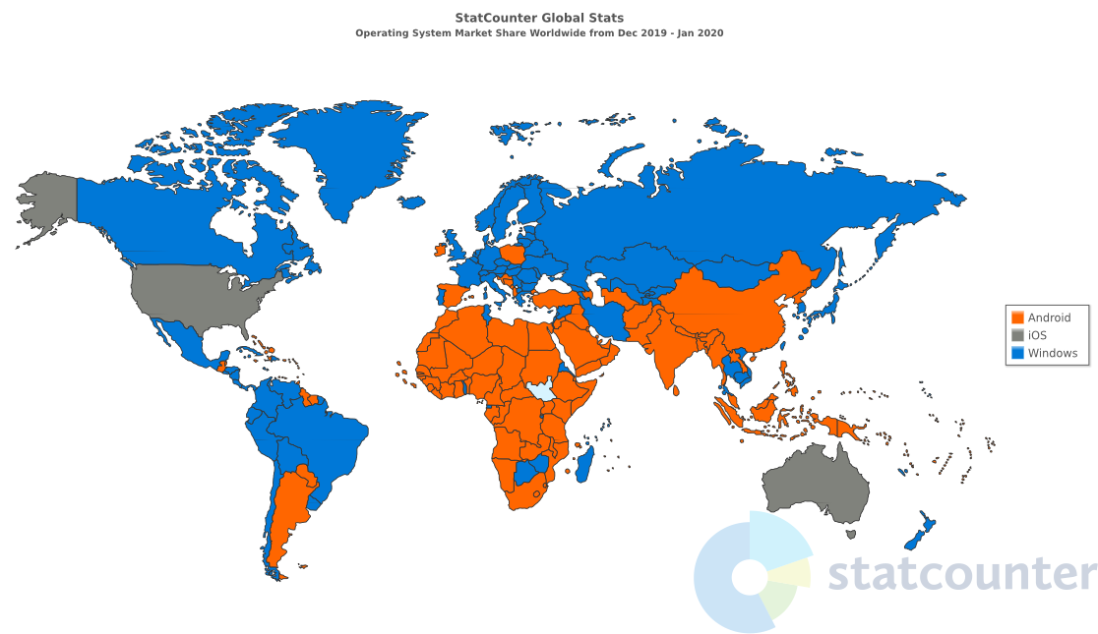
Quelques statistiques
https://gs.statcounter.com/os-market-share#monthly-200901-202001
23
Notes:
Le marché des OS est évidement dominé pour l’instant par Microsoft.
Mais la part de marché de Windows tout en restant très forte s’effrite de part le succès des Mac et l’apparition d’appareil nécessitant un OS non conventionnel (GSM, console de jeux, etc).

Slide 24
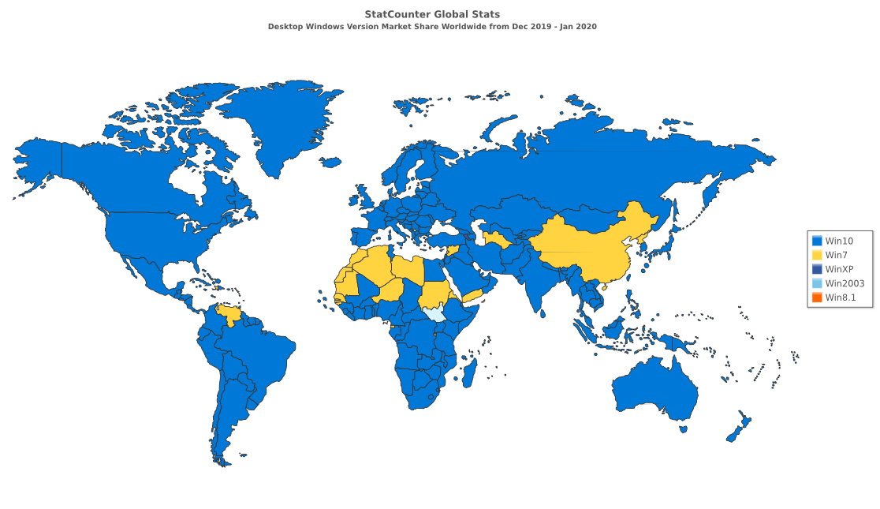
Quelques statistiques
https://gs.statcounter.com/os-market-share#monthly-200901-202001
24
Notes:
Le marché des OS est évidement dominé pour l’instant par Microsoft.
Mais la part de marché de Windows tout en restant très forte s’effrite de part le succès des Mac et l’apparition d’appareil nécessitant un OS non conventionnel (GSM, console de jeux, etc).

Slide 25
Linux est-il mort?
Systèmes d'exploitation
25

Slide 26
Quelques statistiques
Attention: Statistique Surf internet
OS « cachés » (DVD, routers, machines à laver, ...)
MacOS est basé sur Unix BSD (FreeBSD)
Android est basé sur Linux
=> part Unix-Like non négligeable
Systèmes d'exploitation
26
Notes:
De plus il faut se méfier des statistiques de vente qui ne reprennent pas forcément les OS gratuits donc non vendus.

Slide 27
Historique & types d’OS
Asynchrone, visionnez la vidéo suivante:

Slide 28
Un peu d'histoire d'OS
Quand date 1er ordinateur?
Systèmes d'exploitation
28

Slide 29
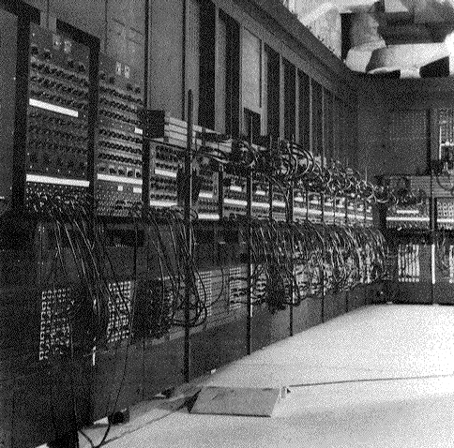
ENIAC (Electronic Numerical Integrator And Computer) 1947
19.000 Tubes à vide
1500 relais
100.000 résistances
100 kHZ
50 tonnes
Systèmes d'exploitation
29
Notes:
L’ENIAC est considéré comme le premier « vrai » ordinateur.
Malgré sa puissance très réduite, (fréquence de 100 Khz, mémoire inférieure au kilo-octet), il s’agissait d’un monstre pesant plus de cinquante tonnes.

Slide 30
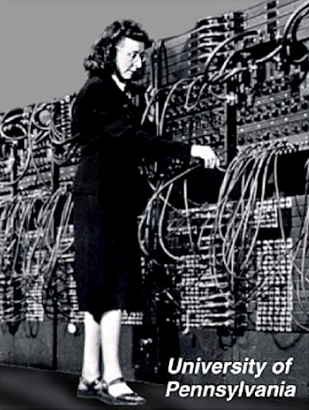
Programmation ENIAC
Systèmes d'exploitation
30
Notes:
A l’époque il n’y avait ni OS ni langage de programmation et les programmes étaient cablés à la main comme le montre la photo.

Slide 31
Origine du mot « Bug »?
Systèmes d'exploitation
31

Slide 32
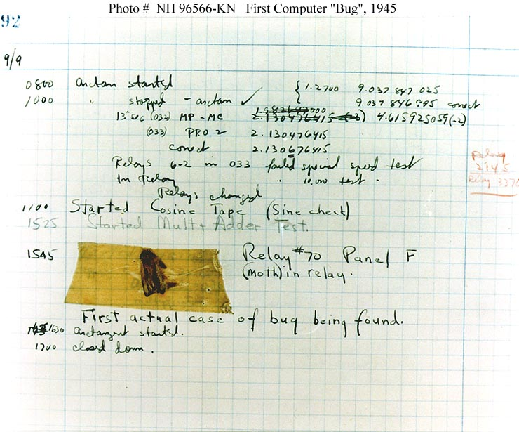
Bug = Insecte
Systèmes d'exploitation
32
Notes:
La distance entre le matériel et le logiciel était très faible a tel point qu’un insecte s’introduisant dans l’ordinateur pouvait provoquer des court-circuit changeant le comportement des programmes.
La légende veut que ce soit l’origine du mot bug (insecte en Anglais).
Ci-dessus la reproduction de premier rapport de bug par une programmeuse ayant trouvé une mite grillée dans la machine.

Slide 33
OS ENIAC
Rien!
Pas de distance Hardware-Software
1 utilisateur
1 programme à la fois
Systèmes d'exploitation
33
Notes:
L’ENIAC n’avait évidement pas d’OS il ne pouvait être utilisé que par une seule personne à la fois et il n’exécutait qu’un seul programme à la fois.

Slide 34
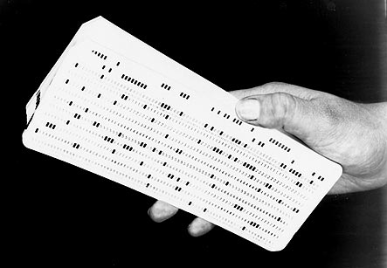
Plus tard: Systèmes batch Cartes Perforées
Systèmes d'exploitation
34
Notes:
Il n’y avait pas système de fichier non plus.
Les premiers systèmes de fichiers apparaissent avec l’invention des cartes perforées. Il s’agissait de morceaux de carton sur lesquels la présence ou l’absence de trous représentait des 0 ou des 1.
Une carte représentait une seule ligne de 80 caractères.

Slide 35
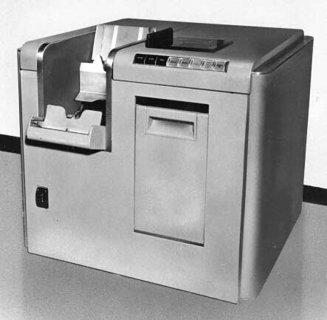
Lecteur de cartes
Systèmes d'exploitation
35
Notes:
Ces cartes étaient lues par paquet dans un lecteur de carte relié à l’ordinateur.
Un seul programme nécessitait parfois plusieurs caisses de cartes!

Slide 36
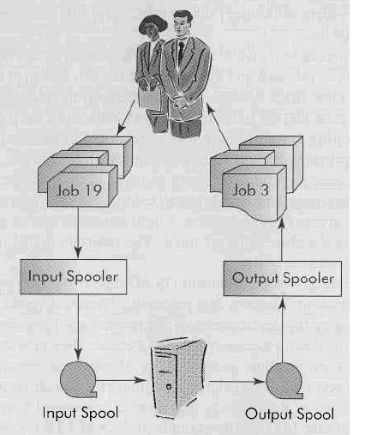
Batch OS
Systèmes d'exploitation
36
Notes:
L’apparition des cartes permit le développement des premier OS.
Ces OS étaient appelés « Batch OS » ou « OS par lot » car ils fonctionnent en traitant un lot de commande à la fois.
Les utilisateurs déposaient lors « job » (travail) consistant en un lot de carte perforées représentant des commandes à l’OS, le code des programmes et les données.
Ces lots une fois lus étaient mis en file d’attente avant d’être traités par la machine.
Une fois le traitement effectué l’utilisateur venait récupéré un lot de carte en sortie.
Ce système de traitement par lot persiste encore à l’heure actuelle pour les très gros système auxquels on soumet des tâches d’une durée très longue (par exemple le payement des salaires de plusieurs milliers de personnes).
Il reste fort utilisé dans les banques.
Les cartes perforées ont toutefois disparues.

Slide 37
Batch OS
Abstraction hardware/software
Pas interactif
Plusieurs Jobs à la fois (attente lecture)
Encore utilisé aujourd'hui! (plus avec les cartes)
Banques
Systèmes d'exploitation
37

Slide 38
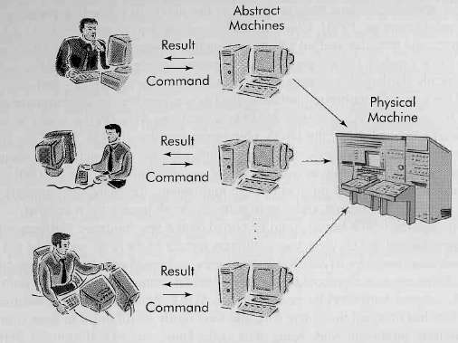
OS Time Sharing
Systèmes d'exploitation
38

Slide 39
OS Time Sharing
Plusieurs utilisateurs
Partage des ressources
Mémoire
Disque
...
Proche de l'OS moderne
Systèmes d'exploitation
39
Notes:
Au début des années 1970, la baisse du prix du matériel et la hausse des performances permis d’avoir des ordinateurs pouvant être utilisé de manière interactive.
L’utilisateur pouvait directement taper ses commandes sur une console et espérer une réponse dans un délai de l’ordre de quelques secondes.
Le prix restant toutefois élevé, ces ordinateurs étaient partagés entre plusieurs utilisateur.
Dans ce genre de système, l’OS partage le temps du processeur entre chaque utilisateur. C’est pourquoi on appelle ces OS « OS Time-Sharing ».
En fait dans ces ordinateurs, toutes les ressources de la machine sont partagées.
Les concepts développés au sein de ces OS sont encore pour la plupart d’application.
C’est d’ailleurs à cette époque qu’Unix fût développé.

Slide 40
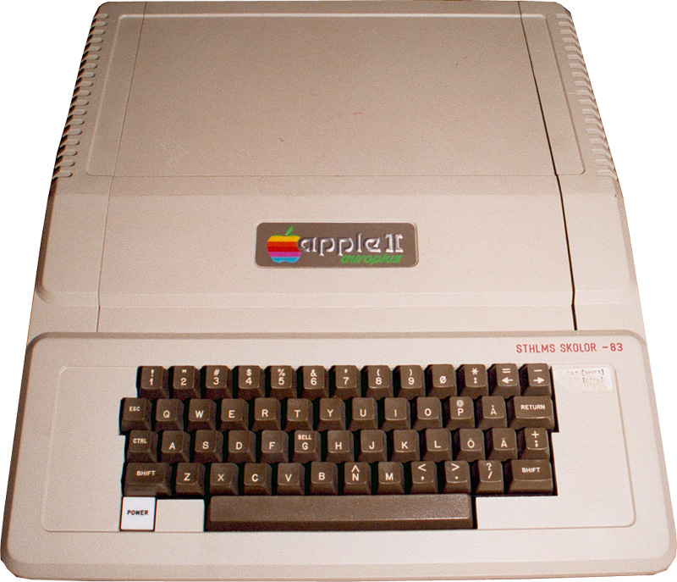
OS Personal Computer
Systèmes d'exploitation
40
Notes:
Vers la fin des années 70, les premiers ordinateurs personnels, destinés à être utilisé par une seule personne apparaissent.

Slide 41
OS Personal Computer
Retour en arrière!
1 seul utilisateur
1 seul programme à la fois
OS: juste abstraction hardware
« Boite à outils »
Idem MS-DOS
Systèmes d'exploitation
41
Notes:
Il s’agit en fait d’un retour en arrière par rapport aux OS time sharing.
Il n’y pas de partage de ressources et l’OS se limite à une librairie d’accès au hardware.

Slide 42
OS Personal Computer: Windows 95
Enfin un OS « multi-tâche »
1 seul utilisateurs
Plusieurs programmes
Systèmes d'exploitation
42
Notes:
Il a fallut attendre Windows 95 (quinze ans plus tard donc) pour voir apparaître des OS destinés aux ordinateurs personnels capables d’exécuter plusieurs programmes à la fois.

Slide 43
OS Personal Computer: Windows NT/XP/Windows 7/ 10
Plusieurs utilisateurs
Plusieurs programmes
Systèmes d'exploitation
43
Notes:
Enfin avec l’apparition de Windows NT vers la même époque on retrouvait les même fonctionnalités que les OS du début des années 70 (plusieurs utilisateurs, partage des ressources, sécurité, etc.)

Slide 44
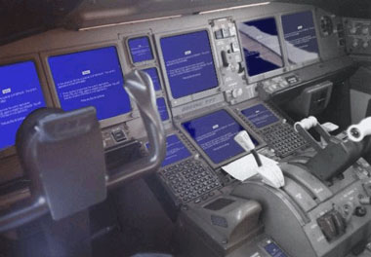
OS Temps Réel
Systèmes d'exploitation
44
Notes:
Les OS ne servent pas qu’à contrôler des ordinateurs.
Ils sont aussi présents de façon plus ou moins cachée dans les voitures, avions, machine à laver, lecteur DVD, etc.
Lorsque l’on contrôle un avion ou une voiture il n’est évidement pas question d’attendre que l’OS ai fini de traiter des tâche accessoire avant d’exécuter un ordre de freinage ou d’augmentation des gaz.
C’est pourquoi il existe certains OS dit temps réél. Ces OS garantissent que certaine action seront exécutées dans un temps limitte.
Cela ne veut pas dire qu’ils seront très rapides, mais simplement qu’ils répondront dans un temps déterminable.

Slide 45
OS Temps Réel
Importance du respect des délais pour les tâches
Lecture capteur
Correction trajectoire
…
Hard deadline => délai à respecter à tout prix
Soft deadline => délai plus souple (mais le retard à un prix).
Systèmes d'exploitation
45

